Slide 1
Создание простой клеточной игры “Змейка” используя PyGame
Выполнил Саитгалин Рафаэль Дмитриевич

Slide 2



Идея проекта
Типичный обыватель интернета
Среднестатистический игрок в “Змейку”

Slide 3
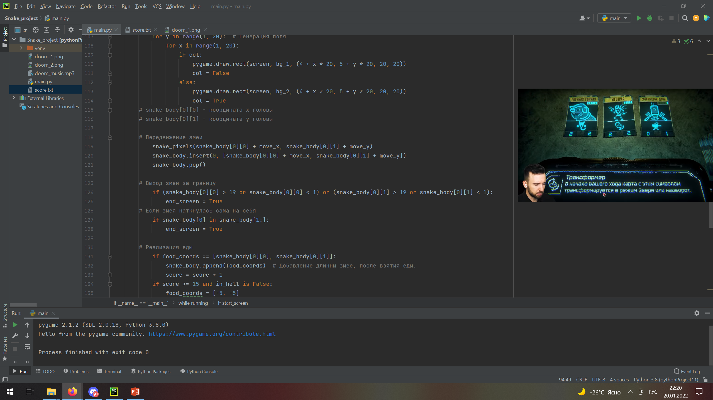
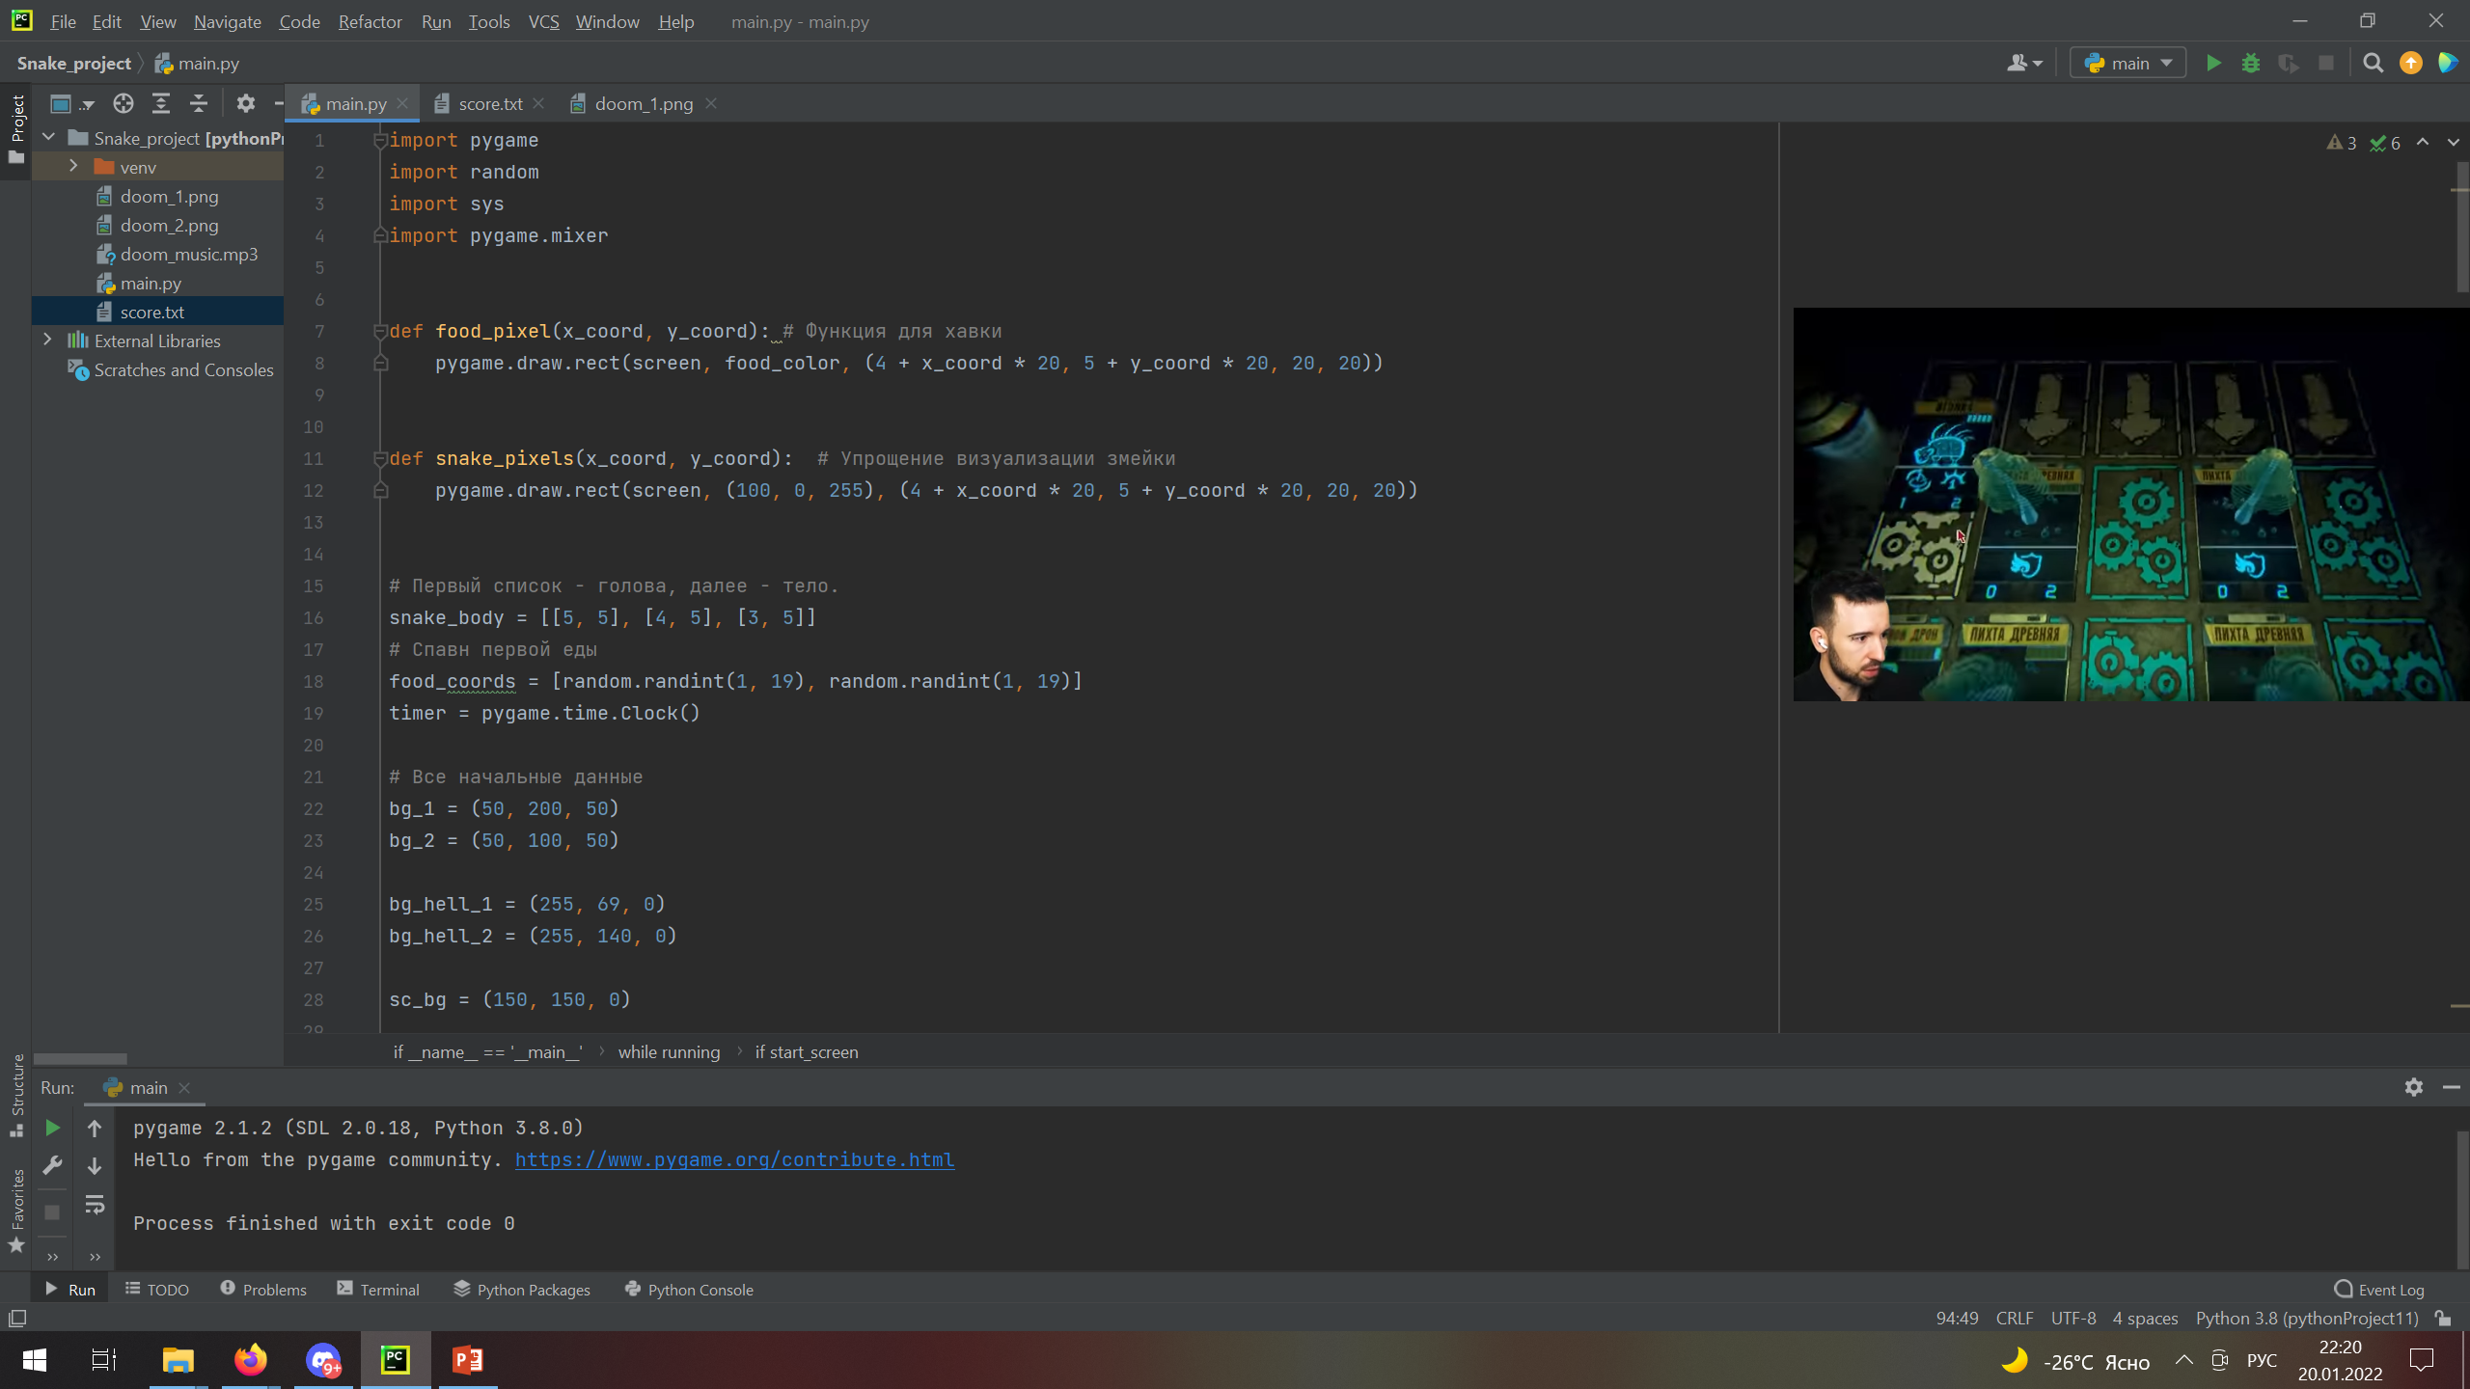
Описание реализации. Структура проекта.
Реализация поведения змеи.
Две функции для упрощения визуализации

Slide 4
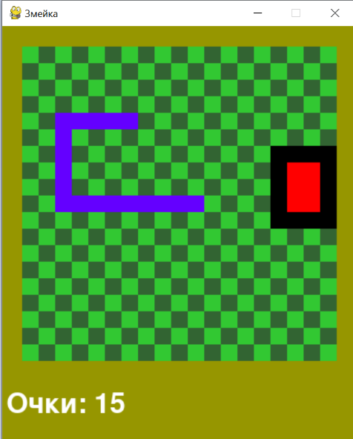
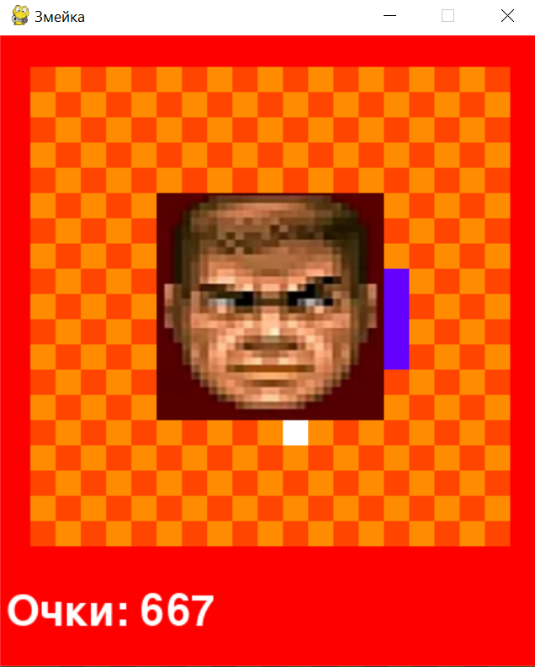
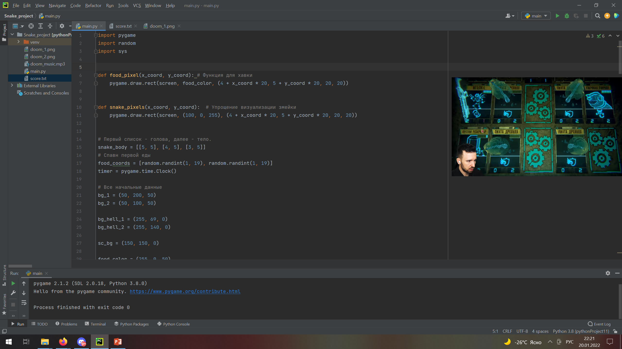
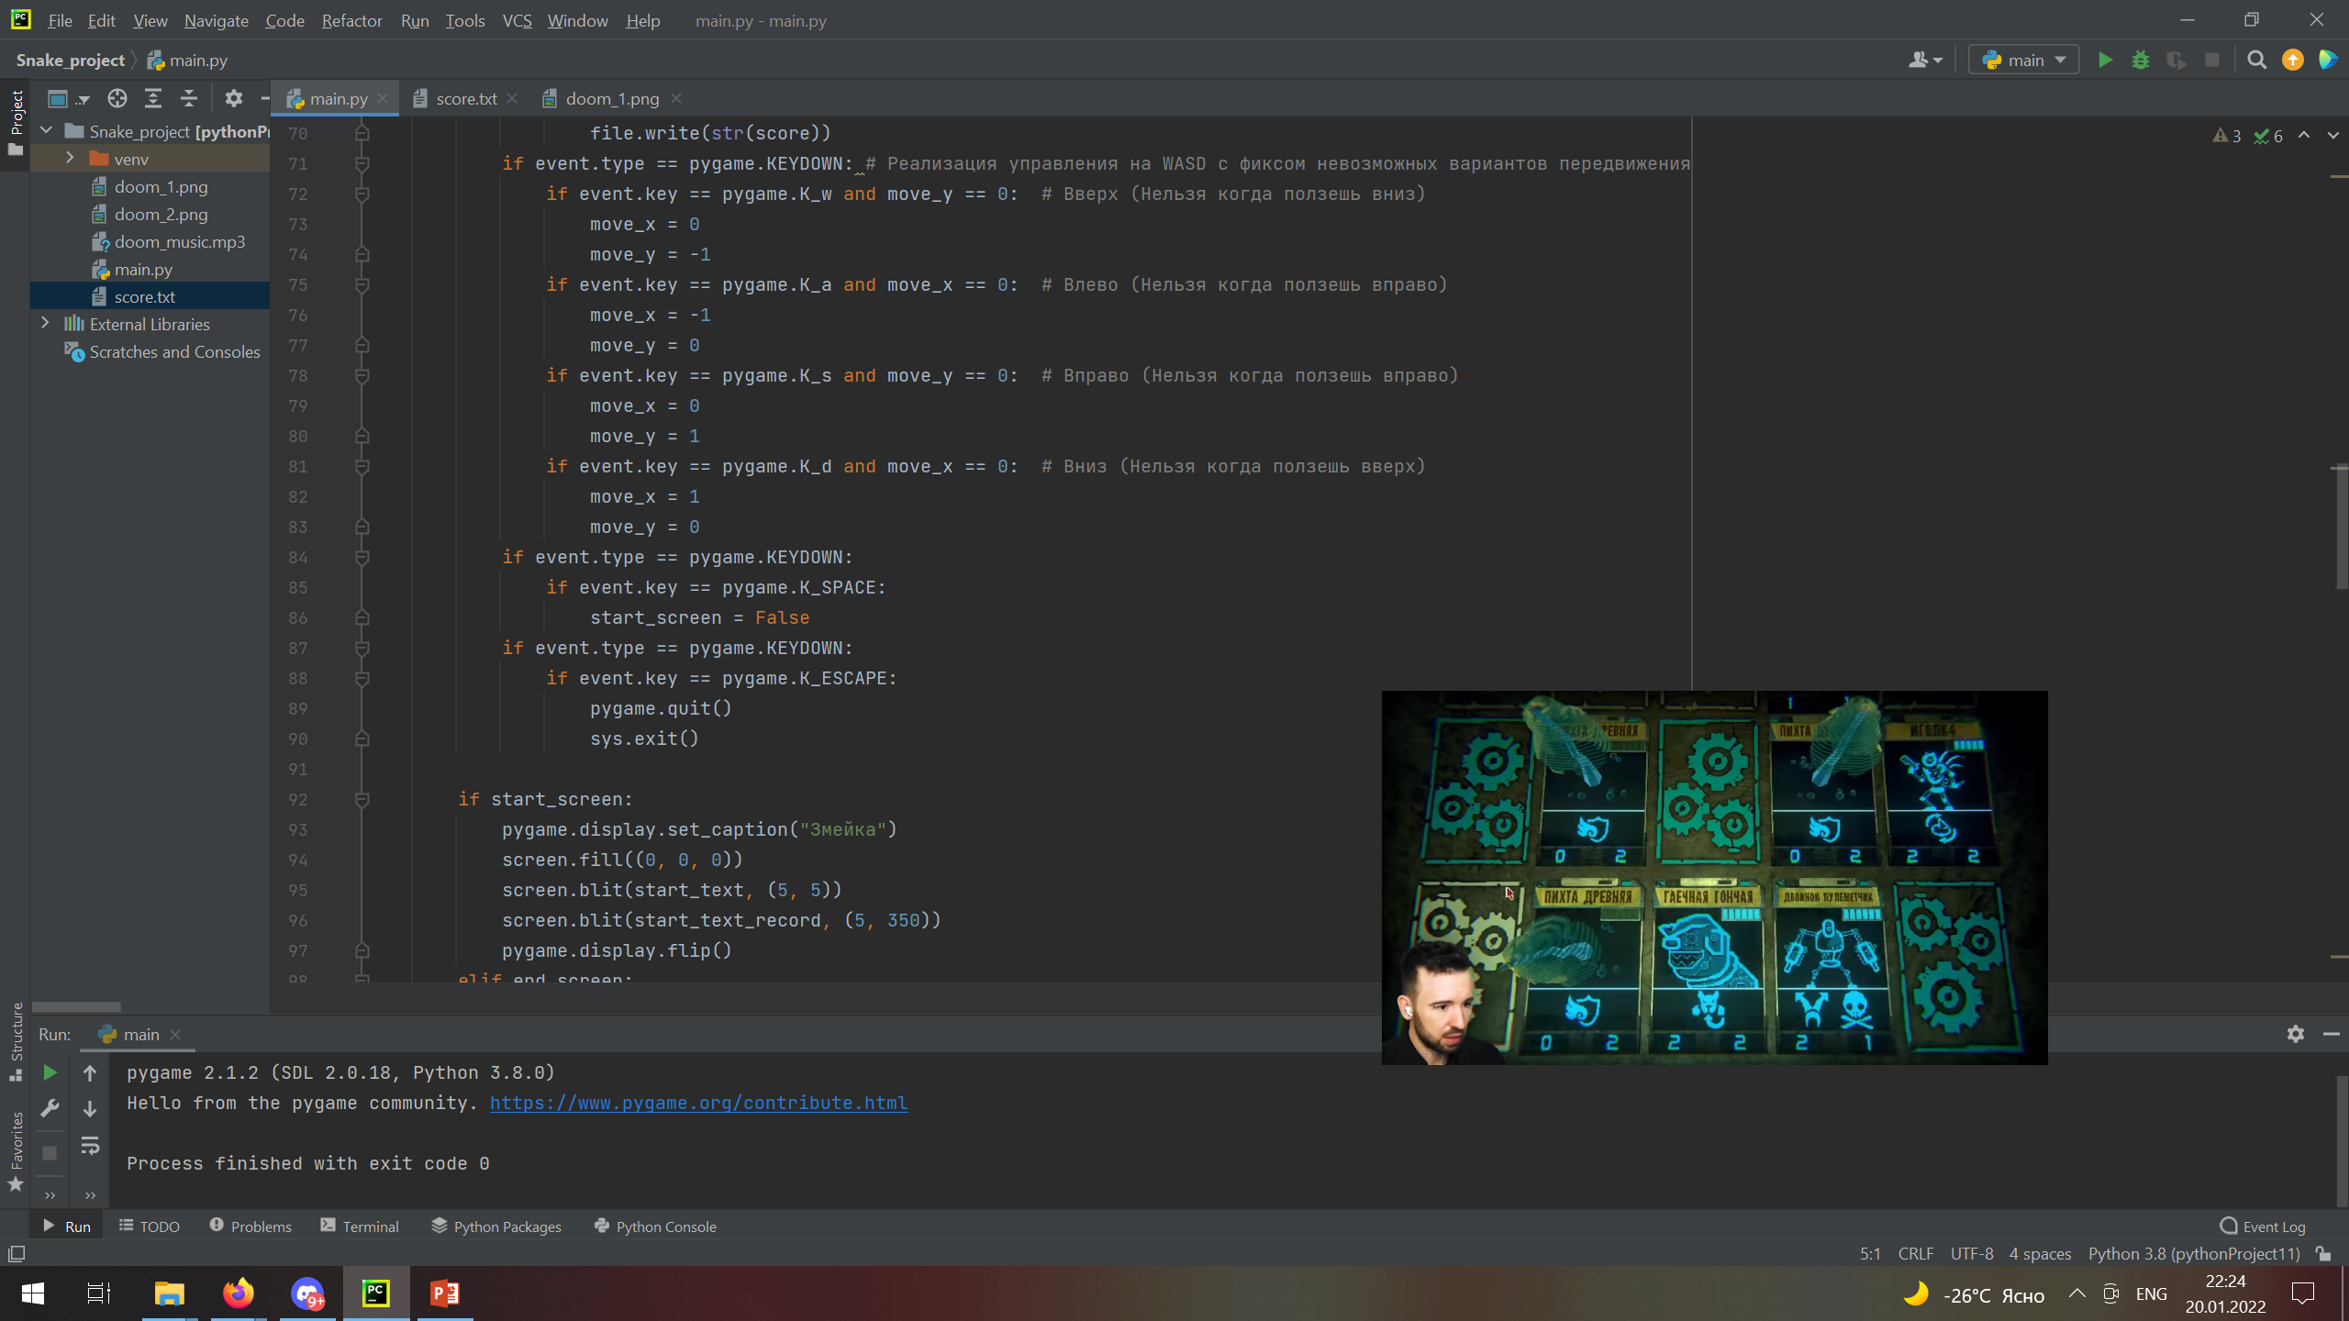
Необходимые модули.
Реализация управления змейкой

Slide 5
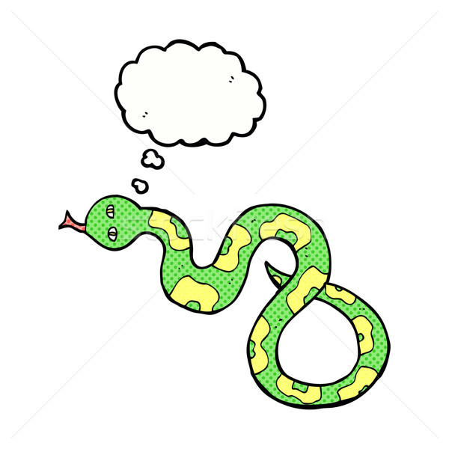

Выводы по работе и возможные улучшения.
Можно оптимизировать код и добавить новые уровни/механики.
Ощущения разработчика, дописывающего программу в час ночи.

Slide 6
Спасибо за внимание!

